Slide 1
预算申报和控制项目
--控制策略界面设计
2017年6月

Slide 2
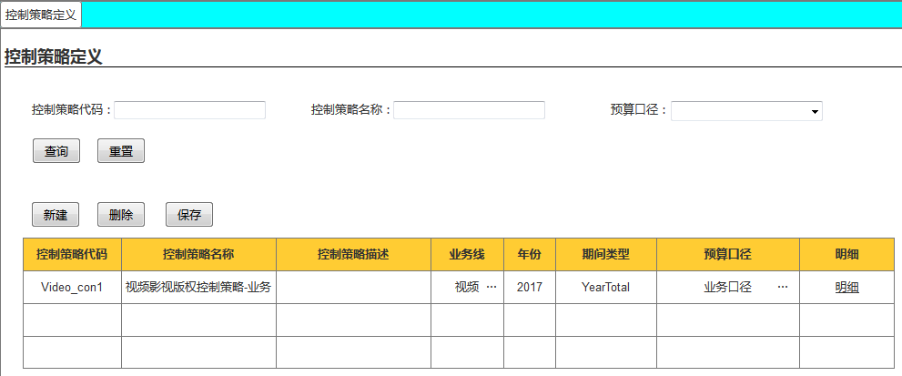
控制策略主界面
设计如下控制策略主界面，可创建多个控制策略集合，每个控制策略集合可包含多条明细控制策略；可按不同需要，设置不同的控制策略集合，对控制策略进行分类，如按部门或按费用分类设置控制策略集合。点击“明细”维护每个控制策略集合的明细。
由系统管理员维护全集团控制策略。
当选择控制策略集合为业务口径时，则明细为业务口径字段；当选择控制策略集合为财务口径时，则明细为财务口径字段 。

Slide 3
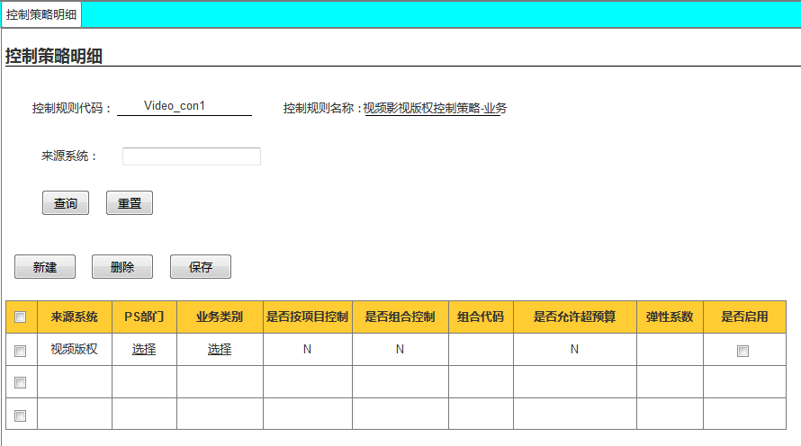
业务控制策略-明细
业务控制策略维护业务预算控制相关字段，如PS部门、业务类别、项目等字段信息。
手动新增控制规则时为批量选择。

Slide 4
各字段取值逻辑
来源系统：与接口对接各业务系统保持一致，可预定义值选择或直接录入文本。
业务线：为板块值，如集团总部、搜狐媒体。
PS部门：为组织定义中的部门值。
业务类别：为业务类别定义中的值，可选择明细或非明细业务类别。
是否按项目控制 ：Y/N。
年份：期间定义处的年份值。
期间类型：年、季度、月份。
是否组合控制：Y/N。
组合代码：当是否组合控制为“N”时，此字段值无效；当是否组合控制为“Y”时，自动生成唯一的组合代码，生成格式为C+系统当前年份+四位流水号，系统自动生成，不手动输入。
弹性系数：数值控制的百分比。
是否允许超预算：Y/N。
是否启用：判定当前控制策略明细行是否生效。

Slide 5
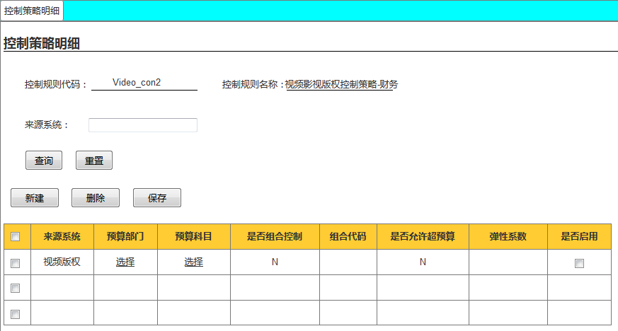
财务控制策略-明细
财务控制策略维护财务预算控制相关字段，如预算部门、预算科目等字段信息。
手动新增控制规则时为批量选择。

Slide 6
各字段取值逻辑
来源系统：与接口对接各业务系统保持一致，可预定义值选择或直接录入文本。
业务线：为板块值，如集团总部、搜狐媒体。
预算部门：为预算部门值。
预算科目：为预算科目定义处的值。
年份：期间定义处的年份值。
期间类型：年、季度、月份。
是否组合控制：Y/N。
组合代码：当是否组合控制为“N”时，此字段值无效；当是否组合控制为“Y”时，自动生成唯一的组合代码，生成格式为C+系统当前年份+四位流水号，系统自动生成，不手动输入。
弹性系数：数值控制的百分比。
是否允许超预算：Y/N。
是否生效：判定当前控制策略明细行是否生效。

Slide 7
控制策略存储规则
主界面通过行ID与明细界面关联。
明细界面，前台维护时，业务口径的PS部门和业务类别、财务口径的预算部门和预算科目可多选，前台展示一条数据，后台交叉生成多条明细行数据。
明细界面每一条行数据对应后台一单独的ID，多条交叉行数据对应同一主界面ID。
是否按项目控制取值为Y/N，即按项目字段控制和不按项目控制。如明细界面某条行记录此字段选择值为Y，则后台交叉生成的多条明细行数据的此字段值都为Y。
是否组合控制取值为Y/N，即是否进行组合控制。如此字段选择值为Y，则部门、业务类别或预算科目交叉生成的数据进行组合控制，交叉行数据生成唯一的组合代码。如部门选择EHR组、财务部，业务类别选择网络设备、存储，是否组合控制选择Y，则进行控制校验时会将上述两部门的网络设备和存储所有费用进行打包控制。

Slide 8
主要控制策略录入规则
按项目控制
录入控制策略主界面的相关信息，预算口径为业务口径
选择需要进行项目控制的部门、业务类别（后台生成部门和业务类别的交叉组合）
是否按项目控制字段选择”Y”
组合控制
录入控制策略主界面相关信息
选择需要进行项目控制的部门、业务类别或预算科目（组合控制的范围）
是否组合控制字段选择“Y”
HR、ES等按业务线字段控制
业务线字段录入集团总部、搜狐媒体等值，部门字段录入集团总部、搜狐媒体等值，业务类别选择集团HR或ES特定的业务类别，其它字段正常录入
生成控制策略时业务线值作为部门进行预算数据控制

Slide 9

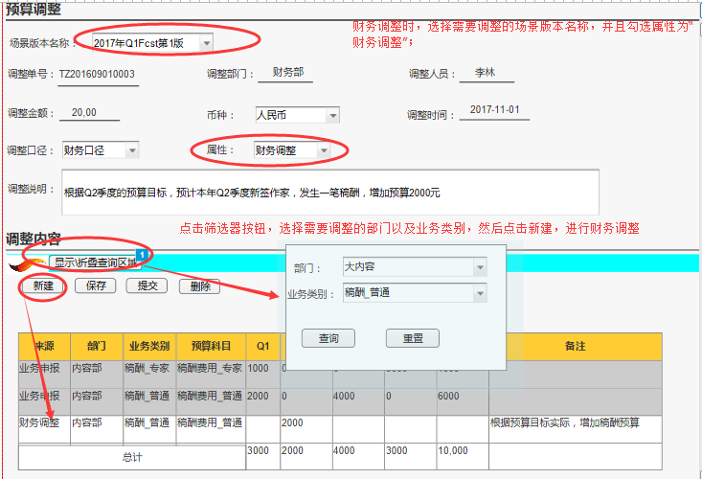
财务调整
财务调整
谢谢

